Slide 1
ANATOMIA TOPOGRÁFICA DOS MEMBROS INFERIORES
AULA 1: Introdução; ossos e articulações da cintura dos membros inferiores e extremidade proximal do fêmur.
Prof. Dr. Luís Fernando Tirapelli

Slide 2
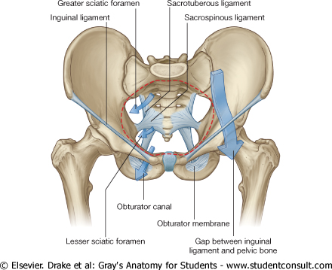
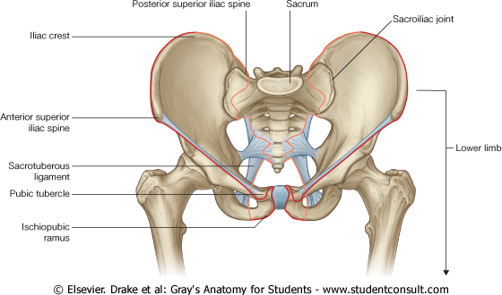
ANATOMIA TOPOGRÁFICA DOS MEMBROS INFERIORES INTRODUÇÃO
Limites dos membros inferiores
Comunicações dos membros inferiores
Pelve: FIMa e COb;
Períneo: FIMe;
Abdome: CF

Slide 3
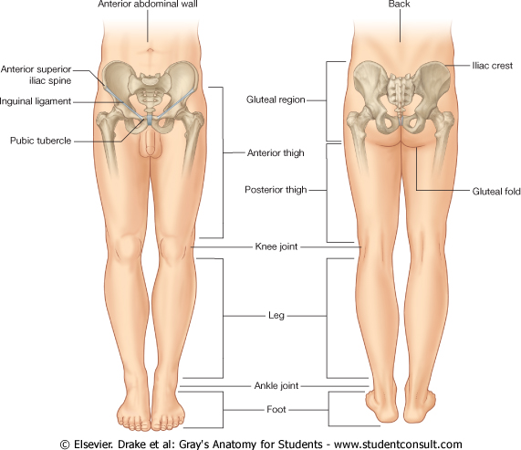
Divisões do MI
Região glútea: entre a s cristas ilíacas e sulco infraglúteo
Coxa: entre o LI e a art.do joelho;
Perna;
Pé.

Slide 4
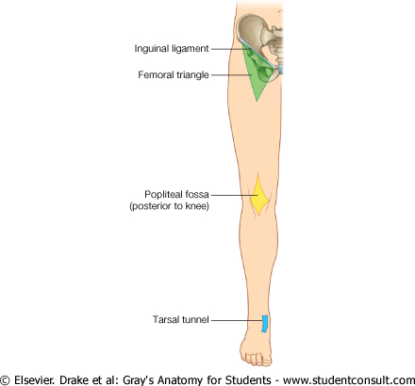
Áreas de transição no membro inferior
Trígono femoral (coxa);
Fossa poplítea (posterior ao joelho);
Túnel tarsal (região retromaleolar medial).

Slide 5
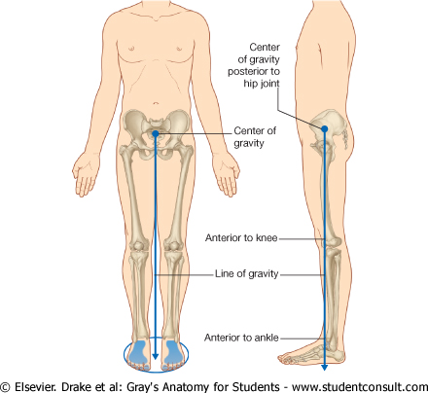
Funções do membro inferior
Suporte do peso corporal (promontório sacral);
Locomoção (marcha).
Arco ósseo

Slide 6
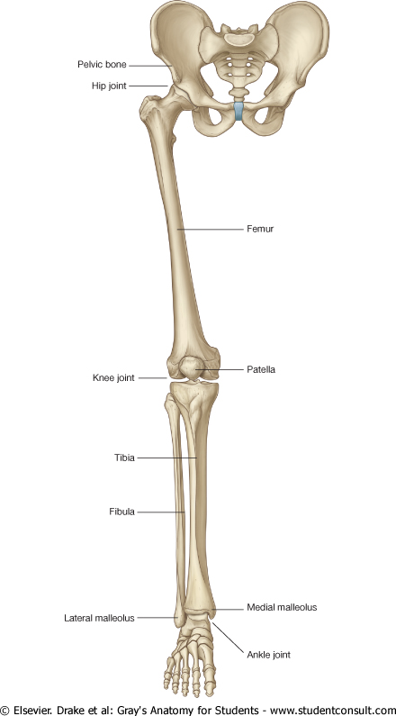
Ossos do membro inferior
Cíngulo: osso do quadril;
Fêmur;
Patela;
Tíbia e fíbula;
Tarso (7 ossos), metatarso (I a V) e falanges.

Slide 7
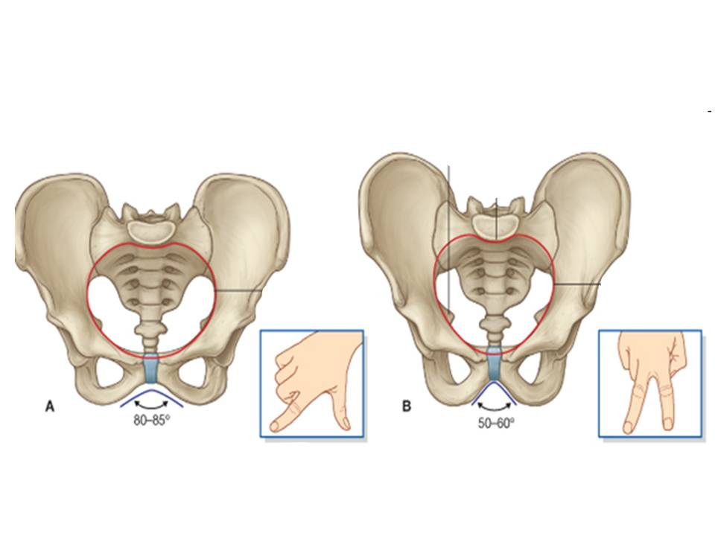
Cíngulo do membro inferior – osso do quadril
Feminino
Masculino
Ângulo subpúbico – arco púbico

Slide 8
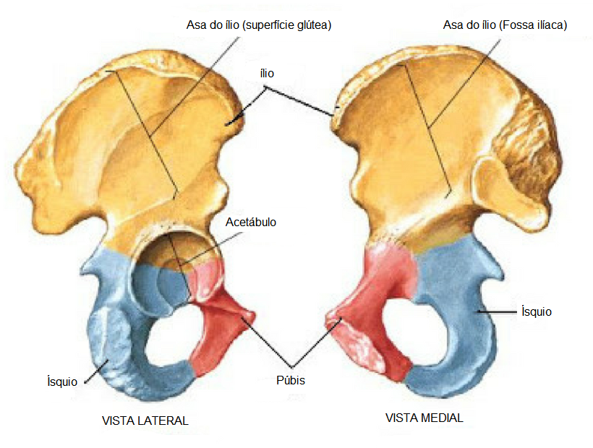
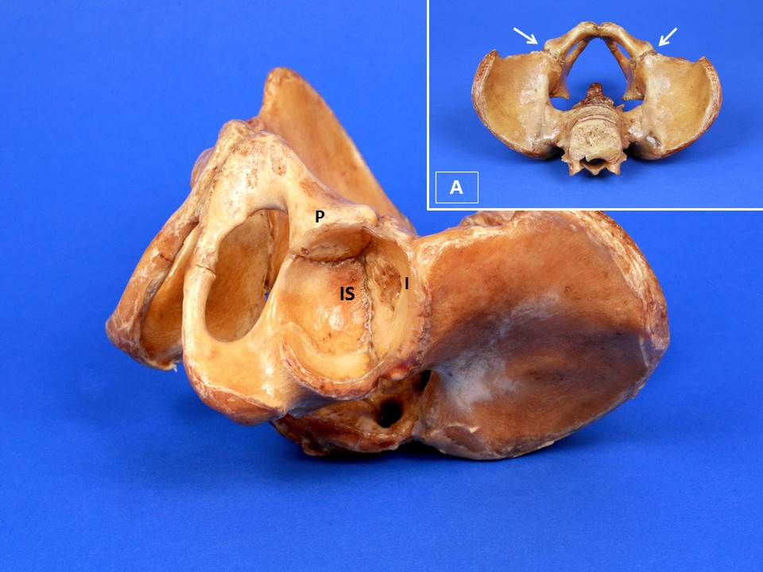
Osso do quadril – principais acidentes ósseos
Tubérculo ilíaco
Crista ilíaca
Corpo
Crista púbica
E.Isq
Tuber Isq.
F.Ob

Slide 9
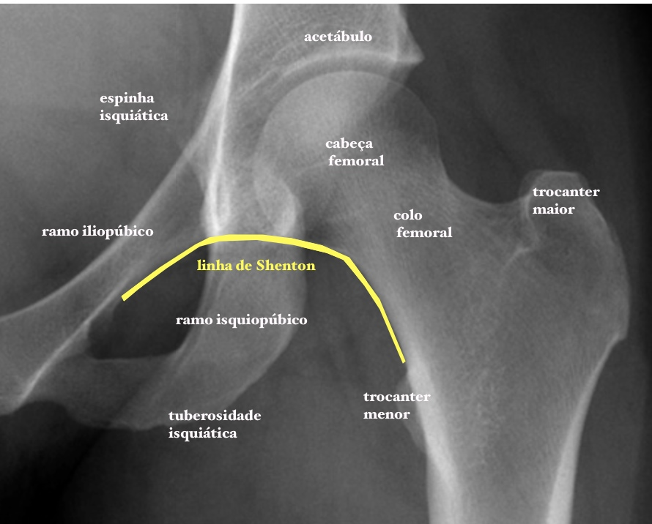
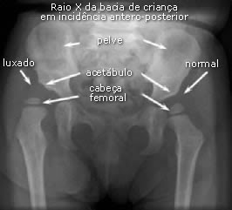
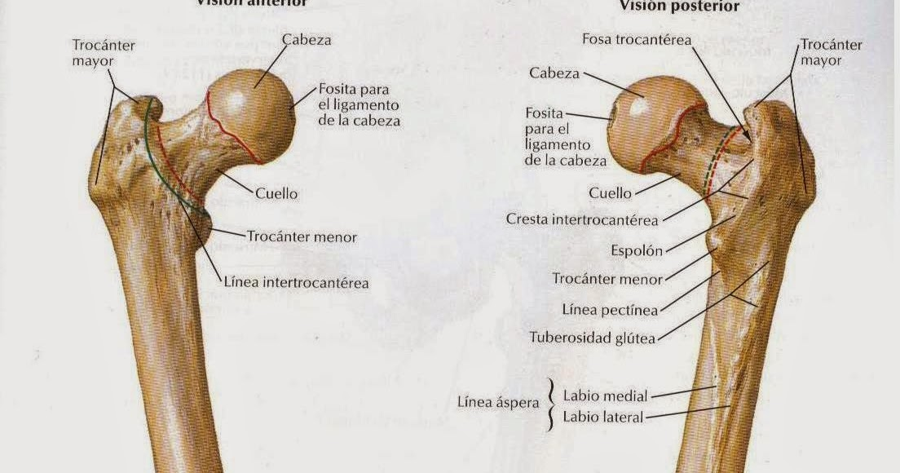
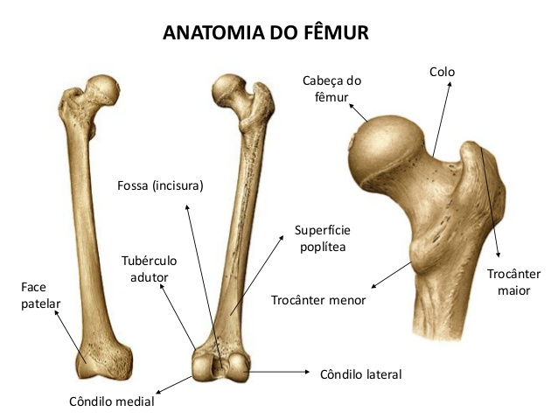
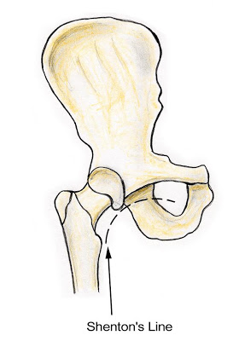
Epífise proximal do fêmur - principais acidentes ósseos
Ângulo de inclinação
1260

Slide 10
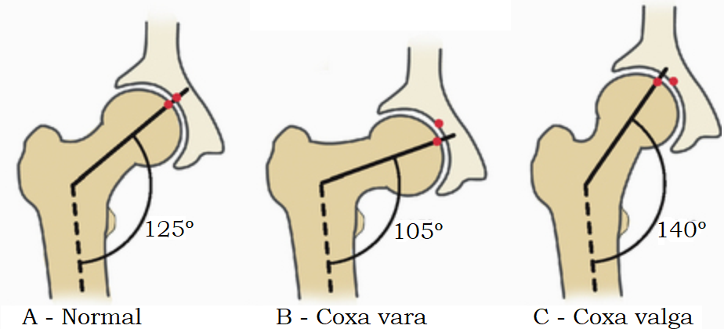
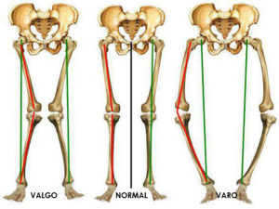

Slide 11
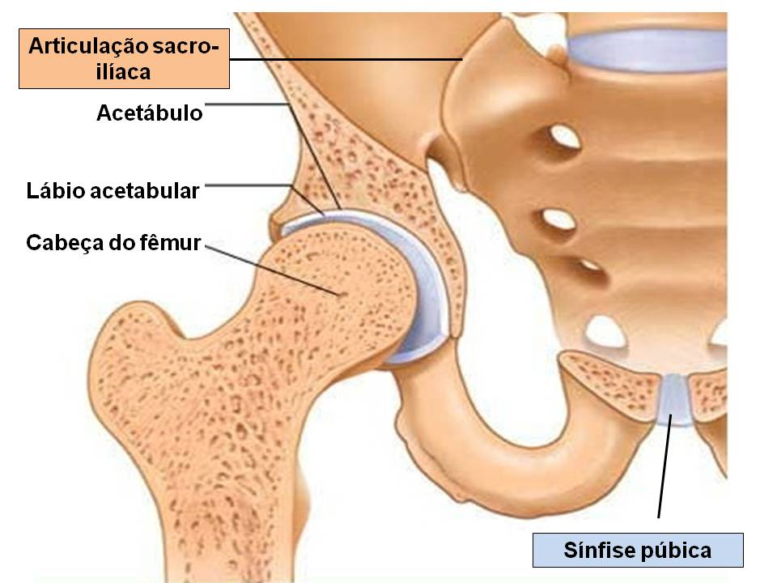
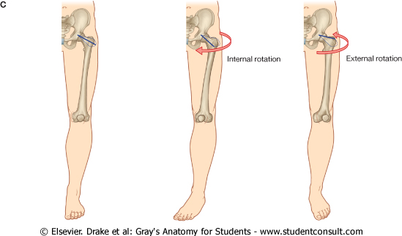
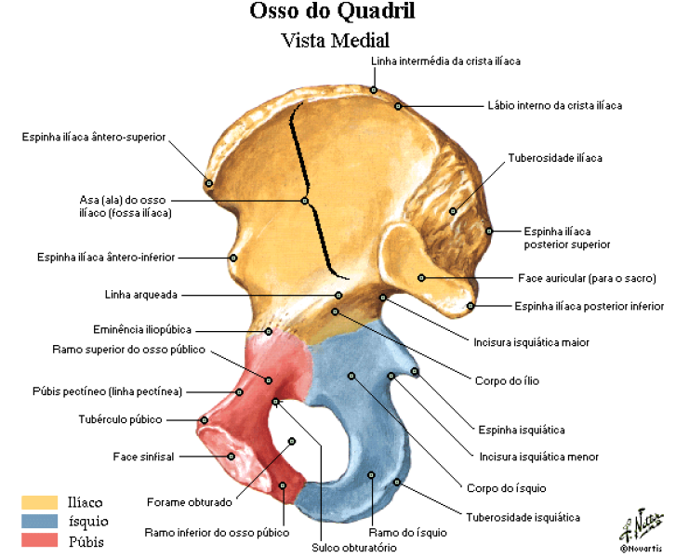
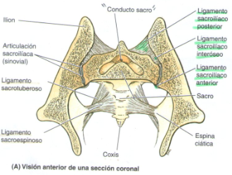
Articulações
Lo
do quadril – sinovial esferóide
L
p
L
A

Slide 12
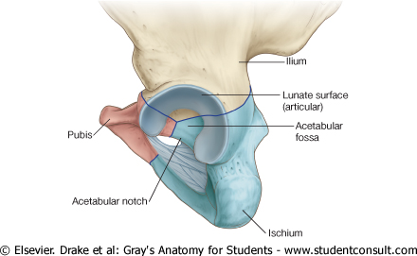
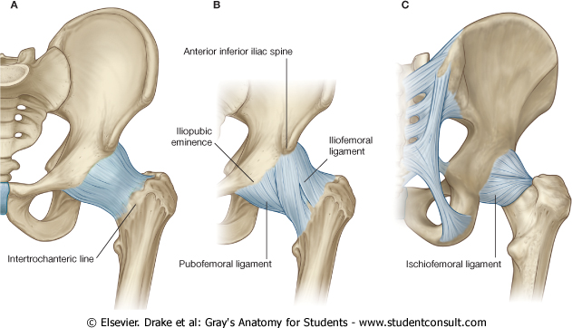
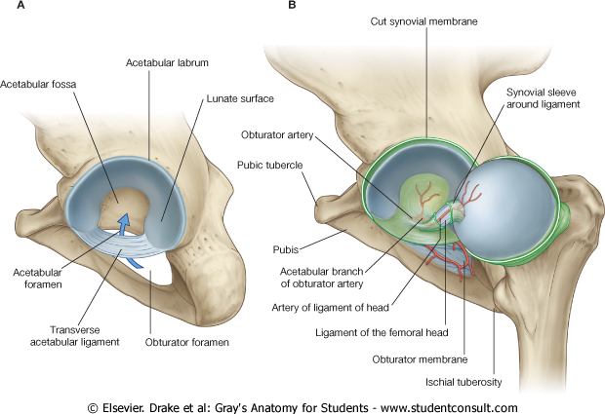
Ligamentos da articulação do quadril
Limbo
Cápsula fibrosa da articulação do quadril;
Ligamentos iliofemoral, pubofemoral e isquiofemoral;
Ligamento transverso do acetábulo e da cabeça do fêmur.

Slide 13
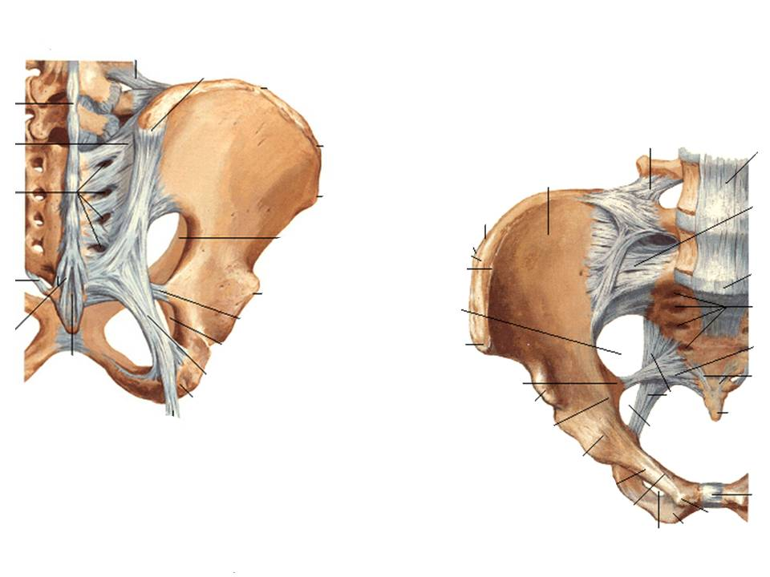
Ligamentos sacroilíacos
Ligamento iliolombar
Ligamento lombosacral
Ligamento sacroespinhal
Ligamento sacrotuberal

Slide 14
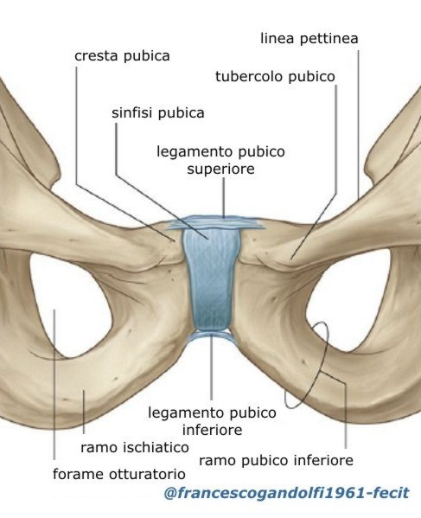
Ligamentos da articulação interpúbica
Disco interpúbico

Slide 15
RESUMO
Introdução
Osso do quadril e epífise proximal do fêmur
Principais articulações e ligamentos

Slide 16
REFERÊNCIAS BIBLIOGRÁFICAS
Aumüller, G. Anatomia. 1ª ed, Rio de Janeiro: Guanabara Koogan S.A., 2009.
Drake, R.L., Vogl, W., Mitchell, A.W.M. Gray׳s. Anatomia para estudantes.
1ª ed. Rio de Janeiro: Elsevier Editora Ltda, 2005.
Gardner, Gray e O׳Rahilly. Anatomia.
4ª ed, Rio de Janeiro: Guanabara Koogan S.A., 1978.
Gray׳s. Anatomia. A base anatômica da prática clínica. 40ª ed. Rio de Janeiro: Elsevier Editora Ltda, 2010.
Moore, K.L.; Dalley, A.F. Anatomia orientada para a clínica.
6ª ed, Rio de Janeiro: Guanabara Koogan S.A., 2011.
Snell, R.S. Anatomia clínica para estudantes de medicina. 5ª ed, Rio de Janeiro: Guanabara Koogan S.A., 1999.

